Slide 1

Основы коммуникации
1. Модель коммуникации
2. Характеристика организационных коммуникаций
3. Вербальные коммуникации
4. Невербальные коммуникации

Slide 2
Коммуникации — это обмен информацией между двумя или более людьми.
Самая простая модель коммуникации —это S-M-R, где S (source)— источник, посылающий сообщение, М (message) получателю – R (receiver).
Источник
кодирование
декодирование
Получатель
Сообщение
Обратная связь

Slide 3
Источник — это лицо или организация, генерирующее сообщение (президент компании или страны, пресс-секретарь, информационное агентство, компания-рекламодатель, агент по личным продажам).
Кодирование — это представление идеи, которую стремится донести до получателя источник, в кодах, или символах.
Коды — это символы, или знаки, переводящие идею на язык, понятный получателю. В качестве кодов могут использоваться слова устной и письменной речи (лексика, а также темп, стиль речи), визуальные образы (людей, товаров, предметов интерьера) и их движение, запахи (цветов, духов, сигарет, мыла), звуки (мелодии, интонация и тембр голоса, модуляция), цвет (яркий, приглушенный), жесты (статуса, отношения к чему-либо).
Сообщение — это закодированная идея. В числе ведущих компонент сообщения три:
1) содержание сообщения —мысли, аргументы, доводы, факты;
2) средство передачи (канал) сообщения — Интернет, теле- видение, личная встреча, газета, журнал, радио, уличный щит, публичное выступление;
3) личность, делающая сообщение.

Slide 4
Декодирование сообщения — это перевод его на язык получателя. Декодирование определяется личным восприятием получателя, его способностью распознавать и интерпретировать коды, использованные для передачи идеи.
Получатель -лицо или группа лиц, принимающих сообщение. Получатель, для которого отправляется сообщение, — это целевая аудитория коммуникации. Важно, чтобы сообщение достигло именно эту целевую аудиторию.
Обратная связь - реакция получателя, результат коммуникации — степень достижения цели с учетом затраченных усилий. Сообщение может создать или изменить отношение публики к предмету коммуникации. Обратная связь может быть оценена количеством полученных писем и звонков, изменением объема продаж, количества голосов избирателей, принятием или отменой политических решений. Обратная связь должна быть идентифицирована, даже если никаких явных действий получателем не предпринято.

Slide 5
Вопрос 2. Характеристика организационных коммуникаций
1. Внутренние и внешние
2. Личные и неличные.
3. Горизонтальные, вертикальные и диагональные.
4. Текущие и ситуационные.
5. Формальные и неформальные.

Slide 6
6. Электронные и неэлектронные.
7. Монокультурные и мультикультурные
8. Отраслевые и функциональные.
9. Локальные, региональные, национальные и глобальные.
10.Индивидуальные и институциональные
11. Вербальные и невербальные.

Slide 7


2. Вербальные коммуникации
Речевые коммуникации
2.
устные
письменные

Slide 8
Публичные выступления
1. Постановки цели. Целями могут быть: установление и улучшение отношений; информирование; продвижение (идеи, товара); изменение чего-либо.
2. Оценка состава аудитории - социальный статус, возраст, пол, профессиональный профиль, этнический и гражданский состав слушателей.
3. Составление конспекта речи — логически и психологически организовать идею, которую оратор намеревается донести до слушателя. Конспект состоит из трех частей— введения, основной части и заключения.
4. Знакомство с помещением и уделение внимания таким факторам, как внешний облик оратора, его голос, ролевое публичное поведение и легкость восприятия речи.

Slide 9
Тексты сообщений могут варьировать по длине и назначению, стилю и жанру.
Универсальные правила написания текстов в сфере связей
с общественностью относятся
1. Простота предложений. «Не более одной идеи и не более одного образа в одном предложении».
2. Простые слова - меньше больших, длинных слов, их должно быть не более чем одно из десяти. Использование верных существительных для обозначения предметов позволяет избежать прилагательных и наречий, загромождающих текст сообщения.
3. Убедительность - позиция автора должна быть поддержана фактами, цифрами, документами, чтобы убедить читателя в точном отражении событий.
4. Естественность стиля - событие и его описание должны соответствовать друг другу. Написание успешных информационных сообщений использует форму «перевернутой пирамиды» - все важные материалы новостей должны быть изложены в самом начале текста — в одной - двух первых фразах или абзацах. Остальная информация располагается далее в порядке снижения значимости.

Slide 10
Характеристика написание текстов
Воздействие
Удивительность.
Известность главного действующего лица.
Конфликт, или драматизм событий.

Slide 11


3. Невербальные коммуникации
Невербальное общение – это разновидность неречевого взаимодействия коммуникационного характера между живыми существами.
Другими словами, невербальное общение человека является разновидностью передачи всевозможной информации или возможностью воздействия на окружение без употребления речевых (языковых) механизмов.

Slide 12

Невербальное общение охватывает всевозможные жесты и мимику, различные телесные позы, тембр голоса, телесный или визуальный контакт. Средства невербального общения человека передают образное содержание и эмоциональную суть информации.
К невербальным коммуникациям общения относят также придерживаемый в одежде стиль (одежда и обувь), интерьер офиса, визитные карточки, аксессуары (часы, зажигалки).
К невербальным коммуникациям общения относят всем известные жесты, мимику лица и телесные позы, а кроме этого прическу, придерживаемый в одежде стиль (одежда и обувь), интерьер офиса, визитные карточки, аксессуары (часы, зажигалки).

Slide 13

ТОП-8 СОВЕТОВ ДЛЯ УСПЕШНОГО ВЫСТУПЛЕНИЯ
Будьте уверенны в себе и улыбайтесь

Slide 14
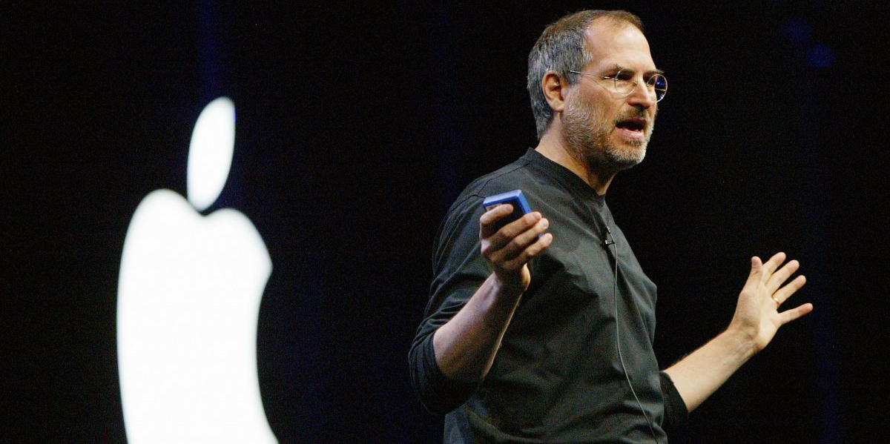
ТОП-8 СОВЕТОВ ДЛЯ УСПЕШНОГО ВЫСТУПЛЕНИЯ
Контролируйте пространство

Slide 15
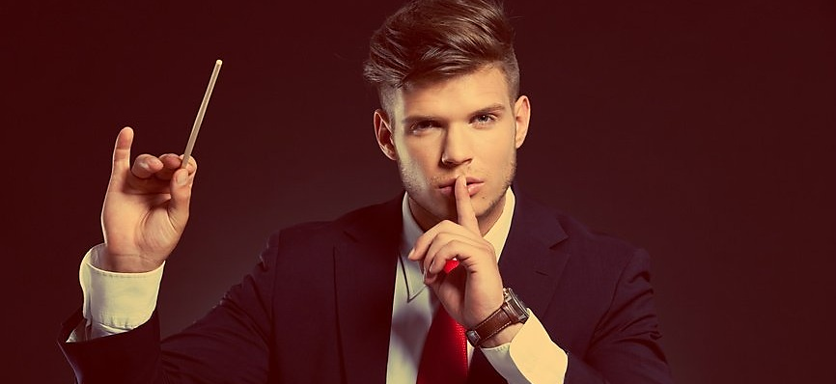
ТОП-8 СОВЕТОВ ДЛЯ УСПЕШНОГО ВЫСТУПЛЕНИЯ
Выдерживайте паузу

Slide 16

ТОП-8 СОВЕТОВ ДЛЯ УСПЕШНОГО ВЫСТУПЛЕНИЯ

Slide 17
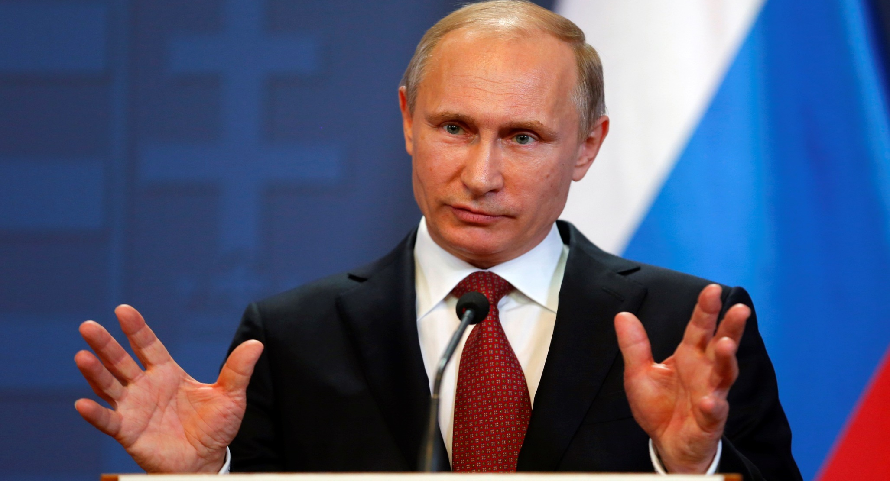
ТОП-8 СОВЕТОВ ДЛЯ УСПЕШНОГО ВЫСТУПЛЕНИЯ
Используйте средства неверабального общения

Slide 18
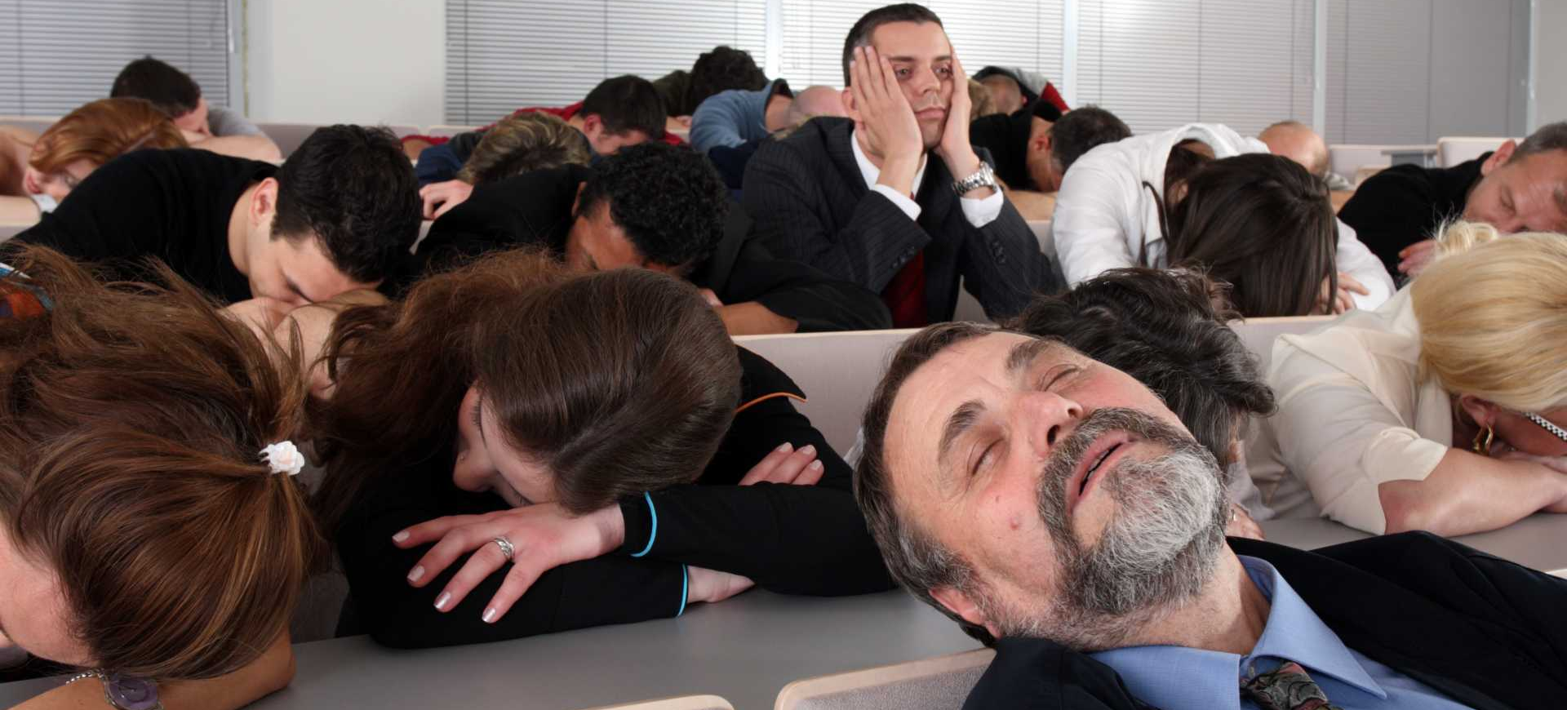
ТОП-8 СОВЕТОВ ДЛЯ УСПЕШНОГО ВЫСТУПЛЕНИЯ
Будьте динамичны и интересны

Slide 19

ТОП-8 СОВЕТОВ ДЛЯ УСПЕШНОГО ВЫСТУПЛЕНИЯ
Будьте доброжелательны и спокойны

Slide 20
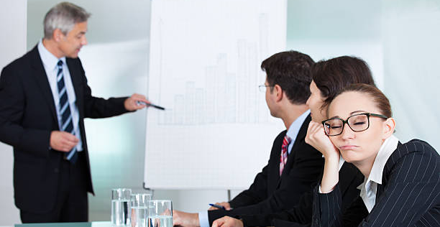
ТОП-8 СОВЕТОВ ДЛЯ УСПЕШНОГО ВЫСТУПЛЕНИЯ
Не переживайте о случившихся неожиданностях

